Slide 1
Formation des formateurs: Animer la formation CAPI des agents
Harmonisation des Enquêtes auprès des Ménages dans les Etats membres de l’UEMOA
Bohicon, 1er septembre 2018

Slide 2
Plan de présentation
Logistique et outils nécessaires,
Travaux préparatoires,
Structuration de la formation,
Outils d’aide à l’utilisation de Survey Solutions

Slide 3
Logistique et outils nécessaires

Slide 4
Logistique nécessaire
Locaux convenables
Tablettes adaptées
Routers
Power bank (Batterie externe)
Vidéo projecteur

Slide 5
Outils informatiques
Outils de projection
Connexion Internet
Multiprises
Adaptateurs de prise si nécessaires
Puces

Slide 6
Achat des outils (1/5)
Tablette
Une tablette par participant, avec les spécification suivantes:
Système d’exploitation : Android version 4.3.1 ou supérieure
RAM : 1 GB
Mémoire interne de stockage : 8 GB
Connection internet : WiFi disponible
GPS disponible
Taille: Pas trop petit et pas trop grand. 7 ou 8 pouces.

Slide 7
Achat des outils (2/5)
Tablettes recommandées:
Samsung Galaxy Tab S2 8.0” 32GB WiFi:
http://www.samsung.com/global/galaxy/galaxy-tab-s2/
Samsung Galaxy Tab A 8.0” 16 GB WiFi:
http://www.samsung.com/us/mobile/tablets/all-other-tablets/samsung-galaxy-tab-a-8-0-16gb-wi-fi-white-sm-t350nzwaxar/#specs

Slide 8
Achat des outils (3/5)
Routers WiFi mobiles
Acheter des routers qui:
Utilisent les bandes GSM du réseau local: GSM-800 et GSM-1900 pour l’Afrique.
Permettent une connexion 3G au moins
Emploient une batterie interne comme source d’électricité
Permettent l’utilisation de SIM de plusieurs opérateurs
Router recommandé:
Huawei E5330Bs-2

Slide 9
Achat des outils (4/5)
Batteries externes
Acheter des batteries externes:
Capable de fournir au moins deux charges pour la tablette
Doté d’un port USB approprié
Batteries externes recommandées:
Anker PowerCore 20100 mAh
Anker 2nd Gen Astro E5 16,000 mAh

Slide 10
Achat des outils (5/5)
Multiprise
Spécifications dépendent du type de chargeur des tablettes
Si chargeur des tablettes identique au prise locales alors acheter multiprises normale
Si chargeur des tablettes différent des prises locales, prévoir multiprise avec prise américaine ou prise locale avec adaptateurs.

Slide 11
Travaux préparatoires

Slide 12
Sélection de locaux convenables
Salle située dans une zone couverte par le réseau Internet
Prises existante
Contient un espace de projection

Slide 13
Préparation des appareils
Tablette:
Paramétrage général
Installation de Interviewer
Connexion au serveur, avec des comptes d'utilisateur soit finaux soit provisoires
Désactiver les options gourmandes en énergies: GPS, Internet, réglage de la luminosité, …
Eteindre les tablettes.
Charger les tablettes.

Slide 14
Préparation des outils de projection
Vidéo projecteurs,
Adaptateurs de port (e.g., HDMI-VGA, etc.).
Application de projection: SideSync, Apowersoft Unlimited, …
Câble de données USB,

Slide 15
Structuration de la formation

Slide 16
Préliminaire
Concepts et définitions
Le travail de terrain
Présentation des outils: routers et batterie externes

Slide 17
Flux des échanges
Présenter l’ensemble des flux d’échange entre les différentes les composantes de Survey Solutions:
Headquarters
Supervisor
Interviewer

Slide 18
Prise en main de la tablette
Démarrage de la tablette
Activer/Désactiver le GPS
Activer/Désactiver le Wifi
Utiliser la calculatrice
Gestion de l’autonomie de la batterie

Slide 19
Interviewer (1/2)
Candidats idéals:
Personnes ayant une maitrise des tablettes
Faire un test pratique afin de détecter les candidats idéals

Slide 20
Interviewer (2/2)
Quelques points clés sur lesquels insister:
Se connecter/déconnecter de l’application
Les composantes de l’application
Ouvrir un entretien
Renseigner un entretien
Arrêter un entretien
Reprendre un entretien
Achever un entretien
Envoyer/Recevoir des entretiens

Slide 21
Cas pratiques
Agencer la pratique à la théorie:
Simulation après chaque section
Simulation de l’ensemble du questionnaire
Jeux de rôle
Enquête pilote

Slide 22
Supervisor (1/2)
Avant ou après la formation Interviewer?
Avec qui faire la formation?

Slide 23
Supervisor (2/2)
Quelques points clés sur lesquels insister:
Se connecter/déconnecter à son compte Supervisor
Affecter des entretiens,
Contrôler la qualité des données,
Suivre la collecte.

Slide 24

Composantes de Survey Solutions

Slide 25




Les composantes de Survey Solutions
Designer, la conception des questionnaires
Headquarters, pour la centralisation des données et la gestion de la collecte
Supervisor, la gestion de la collecte par le chef d’équipe/ contrôleur
Interviewer, pour la conduite des entretiens

Slide 26











Researchers design questionnaires using visual tools and upload them to the central server
Questionnaires with no errors are uploaded to the central server
HQ distributes the sample lists across teams of enumerators
Internet
Internet
Supervisors monitor the submissions
Supervisors assign households to individual interviewers
Interviewers synchronize their devices and upload completed questionnaires
Enumerators repeat interviews if errors are detected
WiFi
WiFi
Interviewers visit households and collect data

Slide 27
Researchers design questionnaires using visual tools and upload them to the central server
Questionnaires with no errors are uploaded to the central server
HQ distributes the sample lists across teams of enumerators
Internet
Internet
Supervisors monitor the submissions
Interviewers synchronize their devices and upload completed questionnaires
Enumerators repeat interviews if errors are detected
WiFi
Interviewers visit households and collect data

Slide 28

Application Interviewer

Slide 29
L’application de collecte « Interviewer » est la composante de la plateforme Survey Solutions destinée à l’agent enquêteur.
Elle est déjà installée et disponible sur votre écran d’accueil.
Démarrage
Pour accéder à l’application Interviewer, suivez les étapes suivantes :
L’icône de l’application Interviewer se trouve sur le bureau de votre tablette.
Si vous ne la trouvez pas, depuis l’écran d’accueil appuyez sur Applications pour accéder à la liste des applications.
Rechercher l’application Interviewer représentée par l’icône suivante : puis presser légèrement avec votre doigt sur l’icône pour ouvrir l’application.

Slide 30
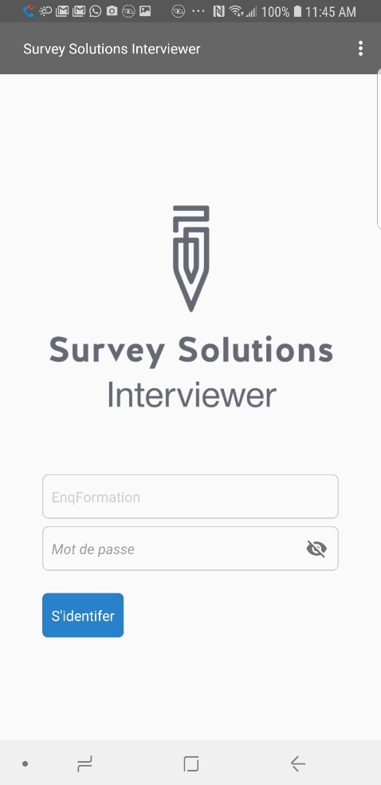
Connecter et accéder au Tableau de Bord
Chaque enquêteur disposera d’un compte Interviewer sur lequel le chef d’équipe ou le siège enverra tous les questionnaires qui lui seront assignés.
Pour accéder à votre compte il faudra un nom d’utilisateur et un mot de passe que vous devez conserver.
Vous pouvez accéder à votre compte en utilisant le mot de passe qui vous sera donné.
Login : EnqFormation
Mot de passe : Ehcvm@2018

Slide 31
Tableau de Bord du Qx électronique

Slide 32
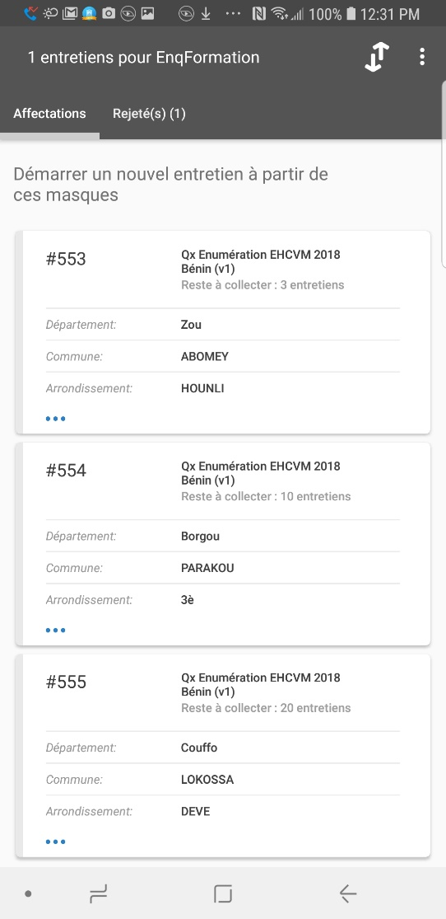
Tableau de Bord de Interviewer
Il présente sur votre tablette la liste des entretiens ou les grappes à traiter. Il se présente comme suit:
Ouvrir un entretien
Pour ouvrir un questionnaire, il vous suffit tout simplement de presser légèrement sur celui-ci. Pour savoir où se trouve la grappe que vous souhaitez dénombrer, appuyez sur les « points de suspension » puis lisez attentivement les informations d’identification. Appuyez sur « Entamer un nouvel entretien ».

Slide 33
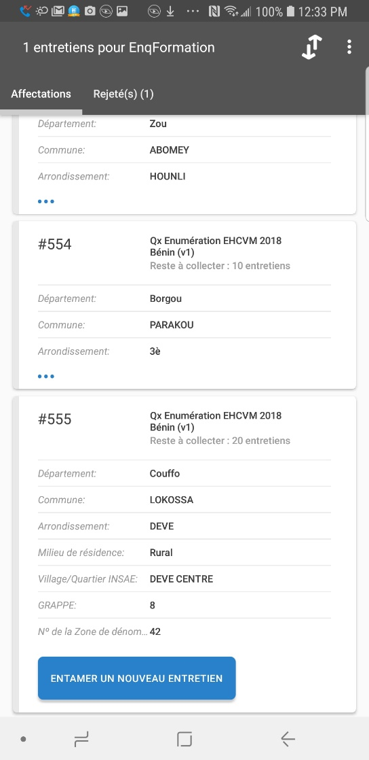

Slide 34
Conduire un entretien avec Interviewer

Slide 35
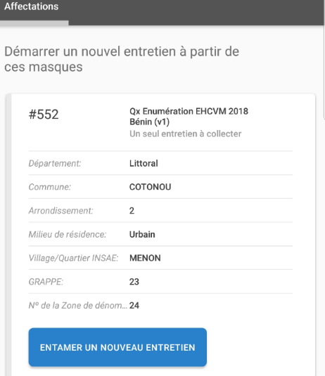
Ouvrir un entretien
Nom du questionnaire, ici Affectation
Numéro du questionnaire, ici 552
Dans le tableau de bord, cliquer sur le questionnaire,
Cliquer sur ENTAMER
Informations d’identification des répondants
Nombre d’entretiens

Slide 36
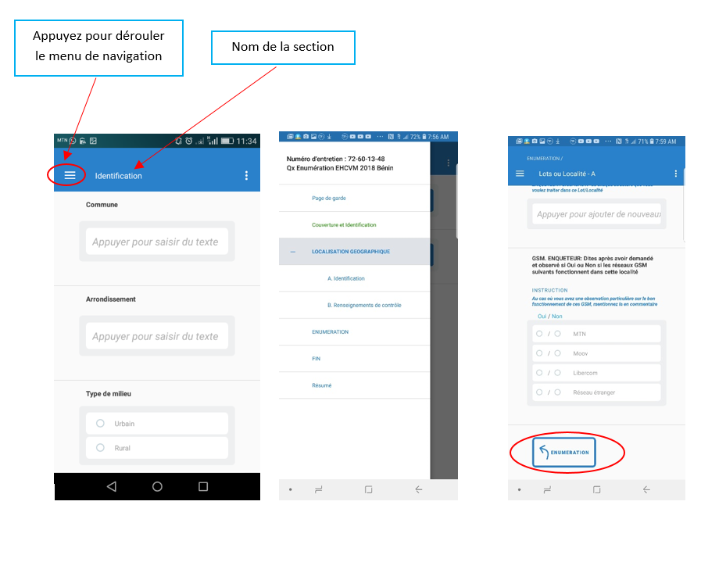

Slide 37
Renseigner un entretien

Slide 38
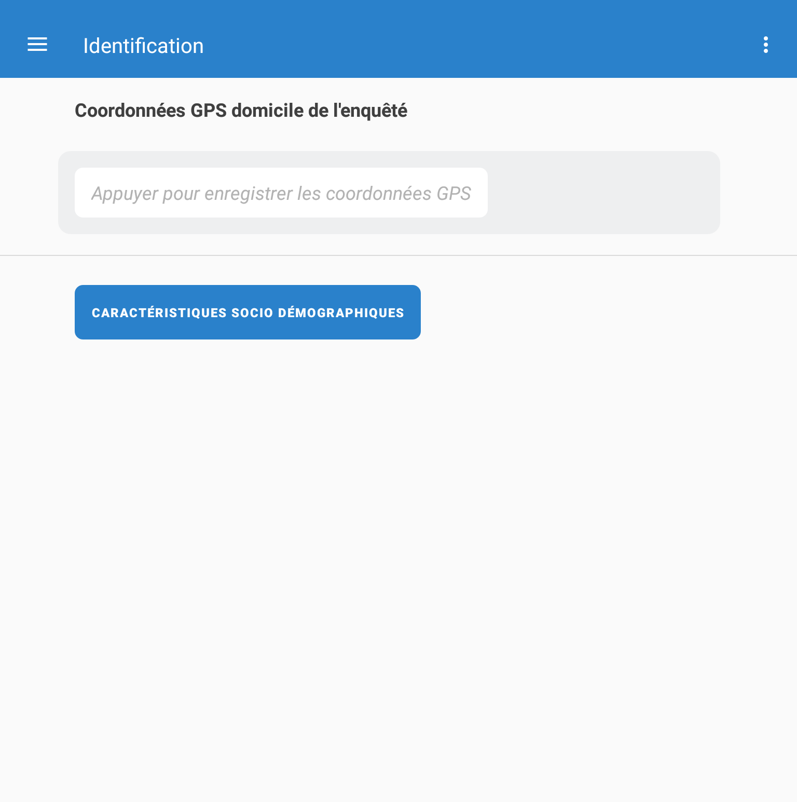
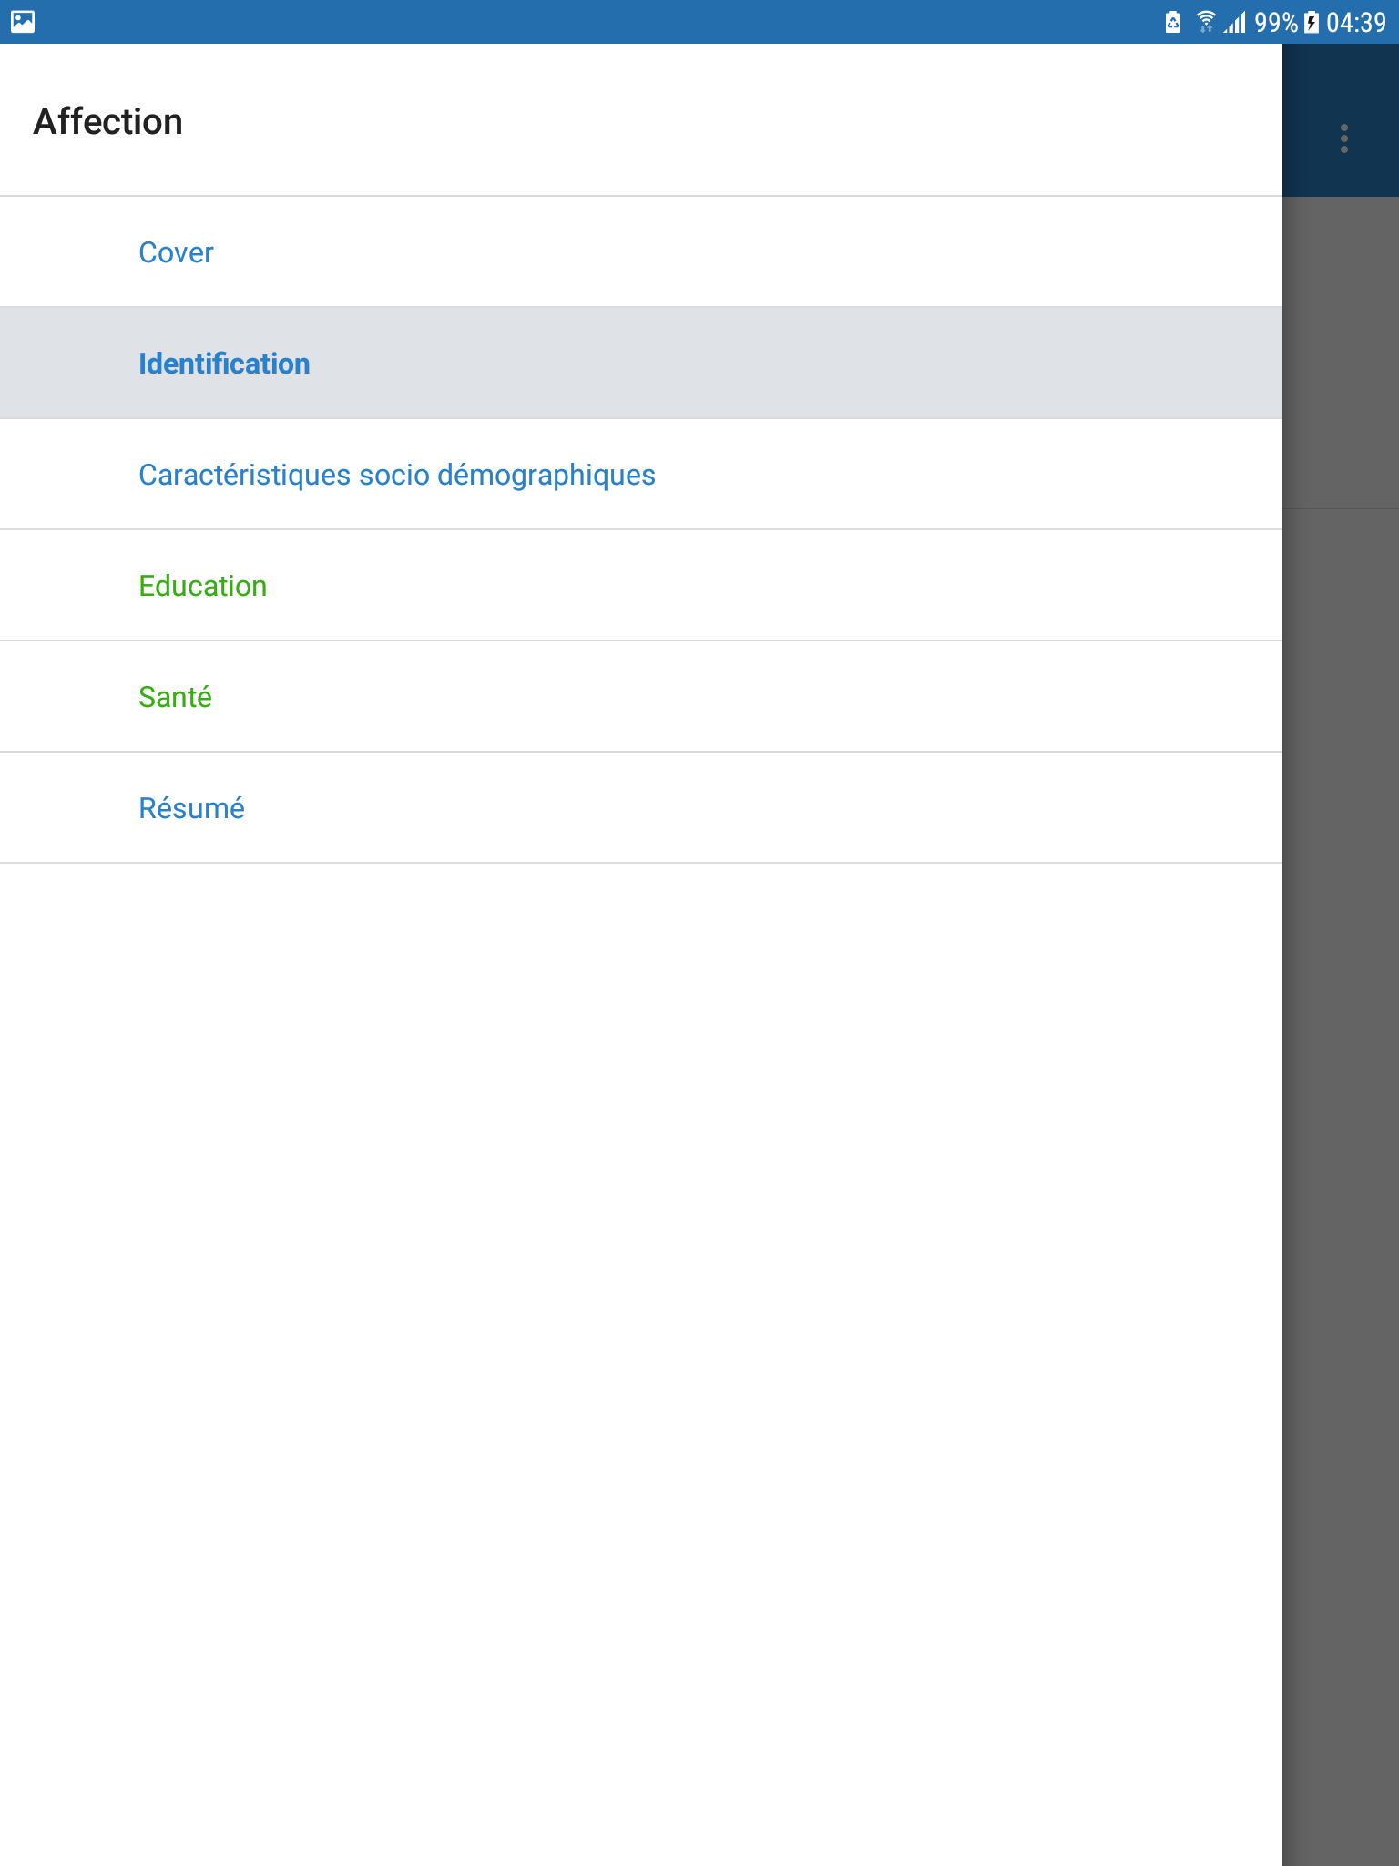
Naviguer entre les sections
00
Cliquer sur le menu de navigation pour afficher toutes les sections
Cliquer ici pour passer à la section suivante.
Cliquer sur la section à laquelle vous souhaitez passer
NB: Pas besoin d’internet pour faire un entretien

Slide 39
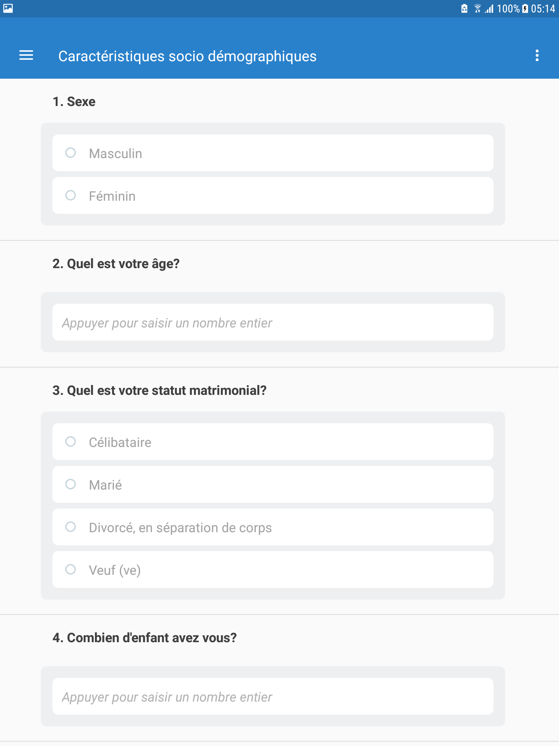
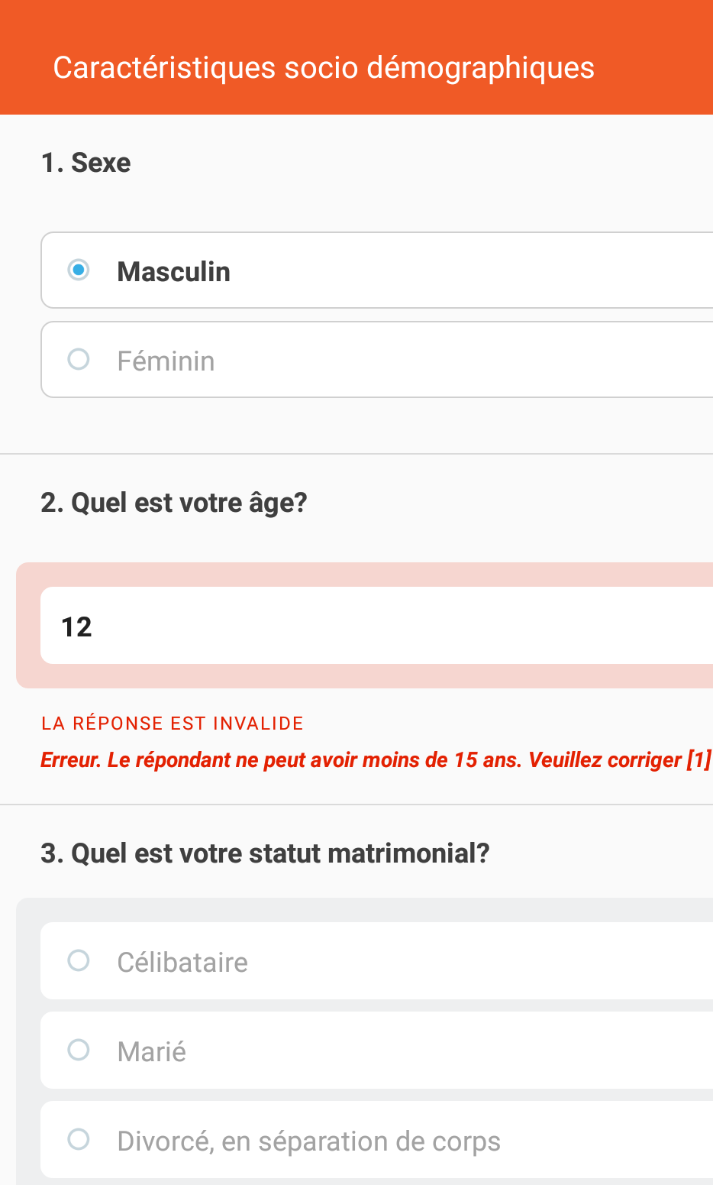
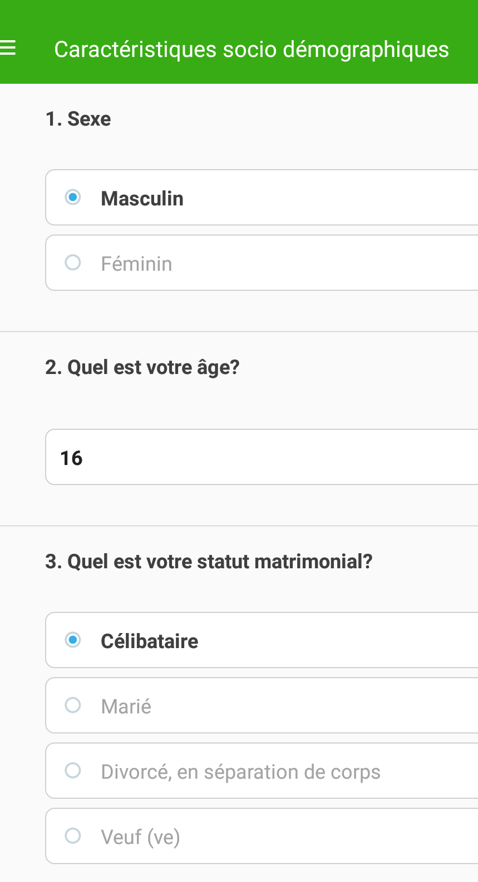
Alerte au cours de l’entretien
Des couleurs pour alerter l’enquêteur:
Bleu: Des questions non renseignée
Rouge: Section, sous section roster comportant des erreurs
Vert: Section, sous section roster complètement renseigné
(a)
(b)
(c)

Slide 40
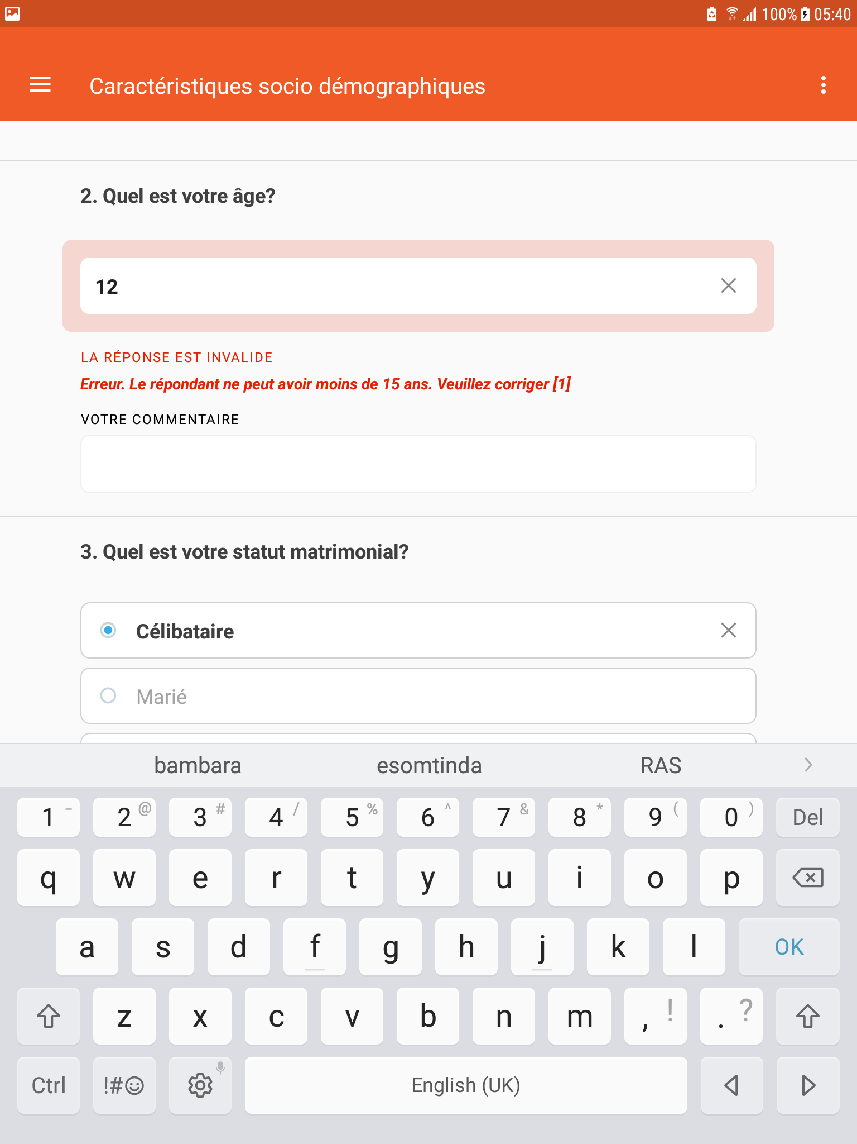
Ajouter un commentaire
Pour ajouter un commentaire:
Presser légèrement sur la question
Saisir le commentaire
Cliquer sur OK.
(1)
(2)
(3)

Slide 41
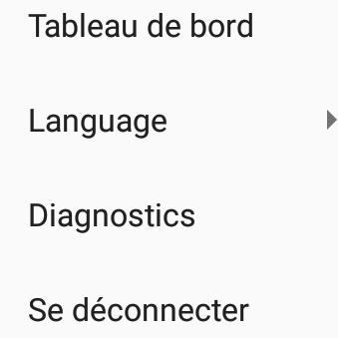
Sortir d’un entretien sans achever
(1)
(2)
Cliquersur les trois points situés en haut à droite.
Cliquer sur Tableau de bord

Slide 42
Auto-contrôle et envoi des données

Slide 43
Auto-contrôle de l’Enumérateur
Moments de contrôle qualité :
Au moment de l’entretien
Avant d’achever un entretien
A la réception d’un entretien rejeté

Slide 44
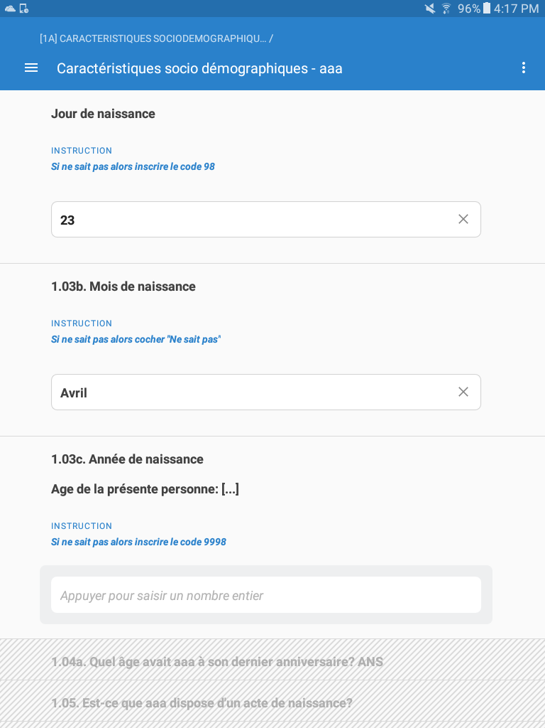
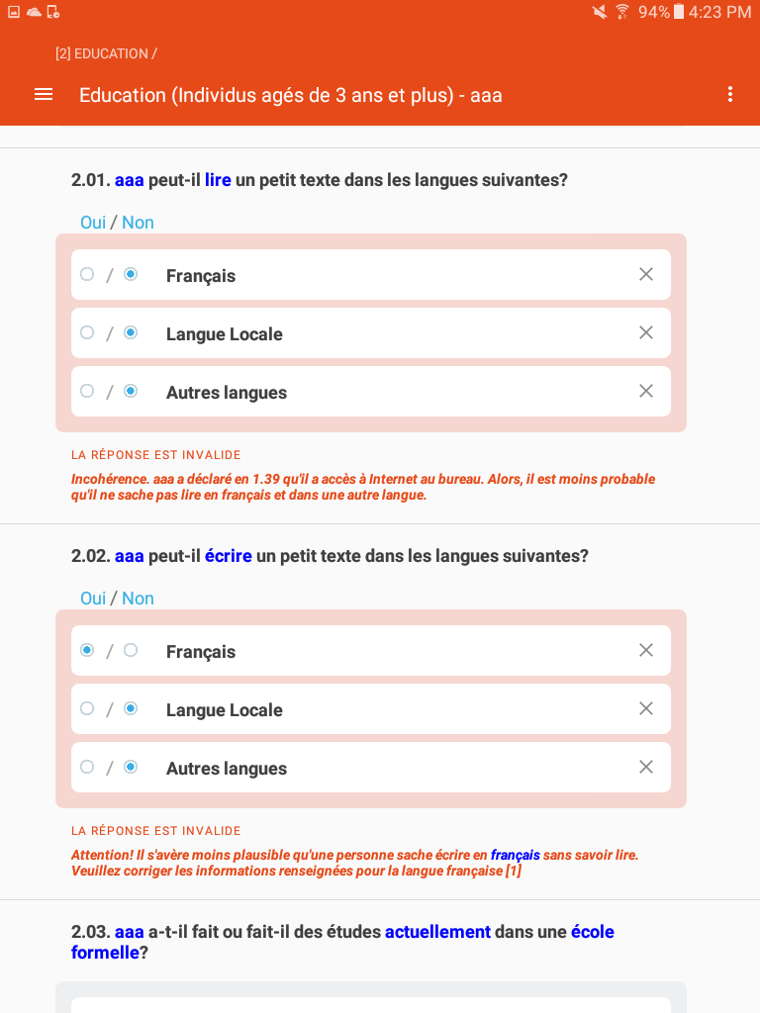
Au moment de l’entretien
Question(s) non-renseignée(s)
Question(s) invalide(s)

Slide 45
Avant d’achever l’entretien
S’assurer de:
Renseigner toutes les questions
Corriger les erreurs
Documenter des situations hors-norme

Slide 46
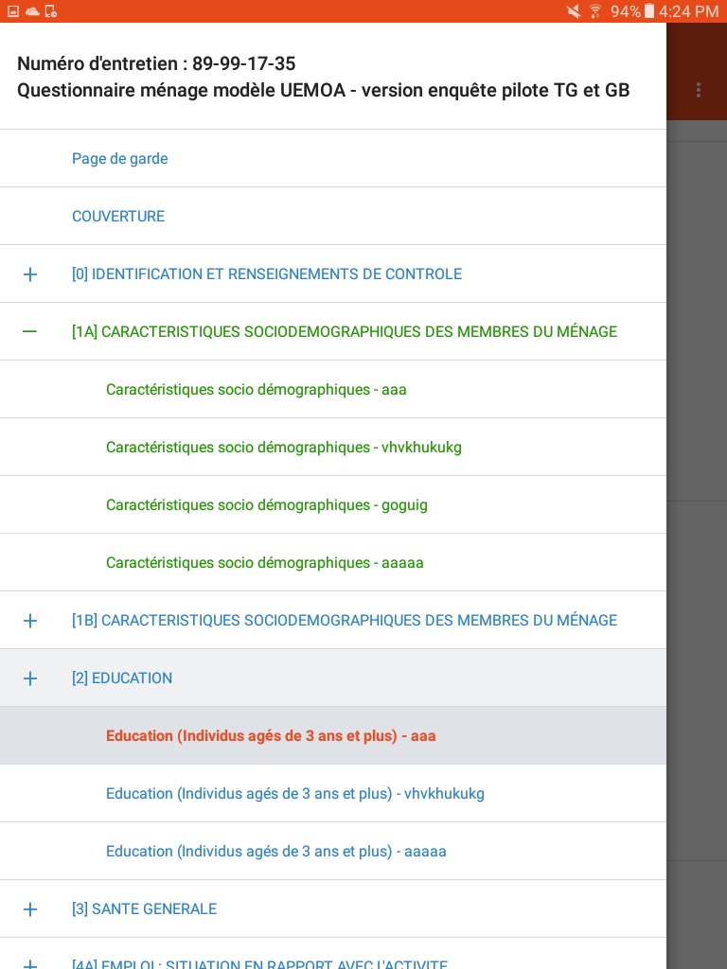
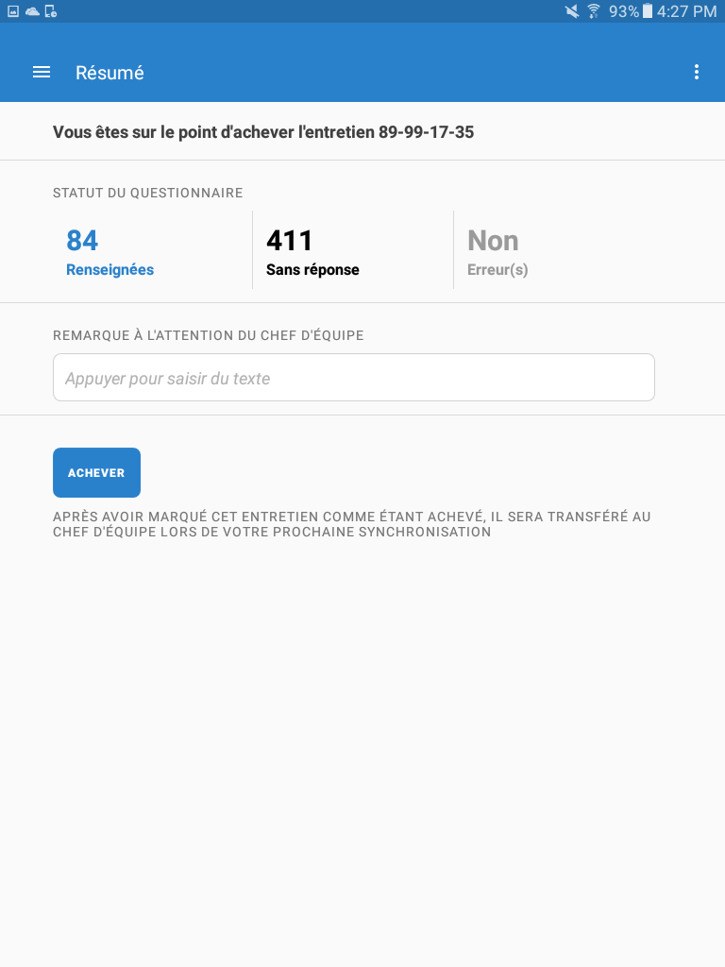
Renseigner toutes les questions
Nombre de questions sans réponse
Sections pas totalement renseignées

Slide 47
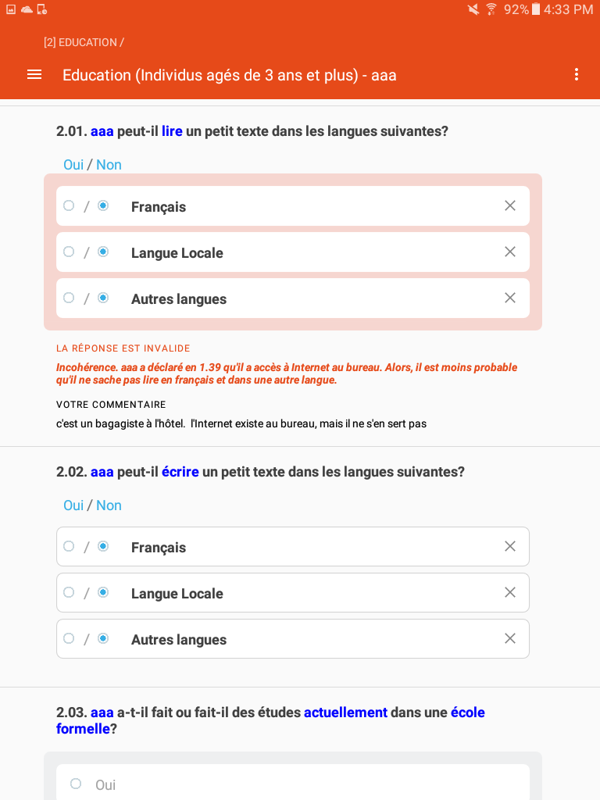
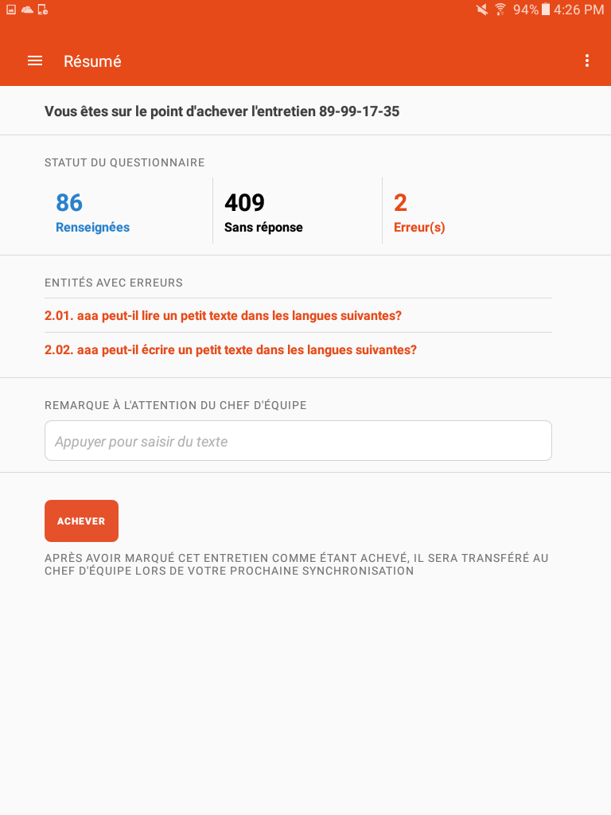
Corriger les erreurs
Regarder la liste d’erreurs
Appuyer sur un élément de la liste afin d’y aller
Remédier à l’erreur
Corriger la réponse
Documenter la situation

Slide 48
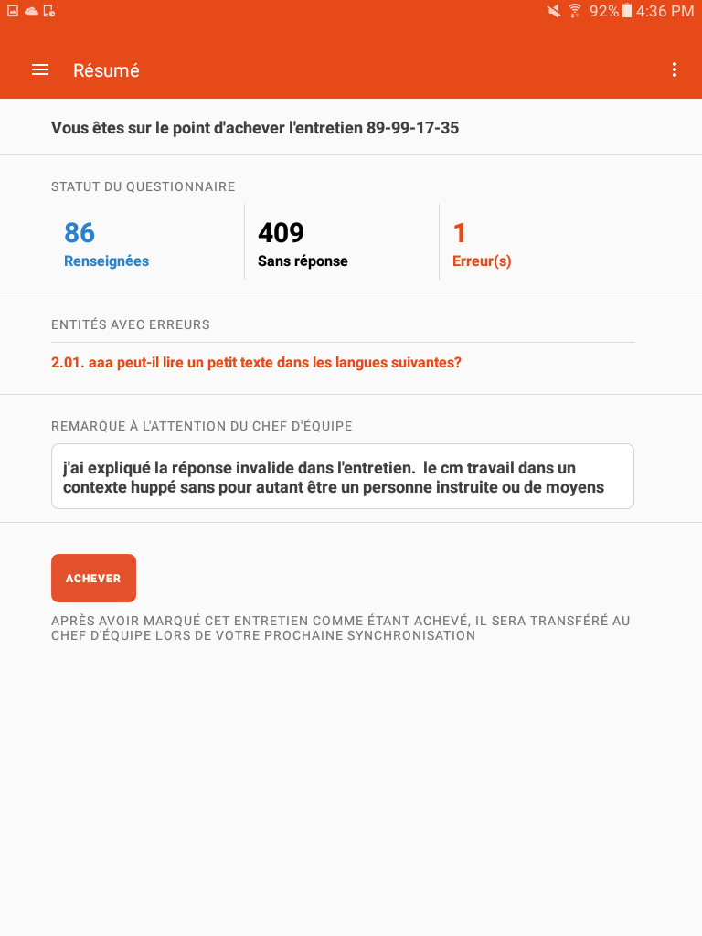
Documenter des situations hors-norme
Au niveau d’une question quelconque
Au niveau de l’entretien

Slide 49
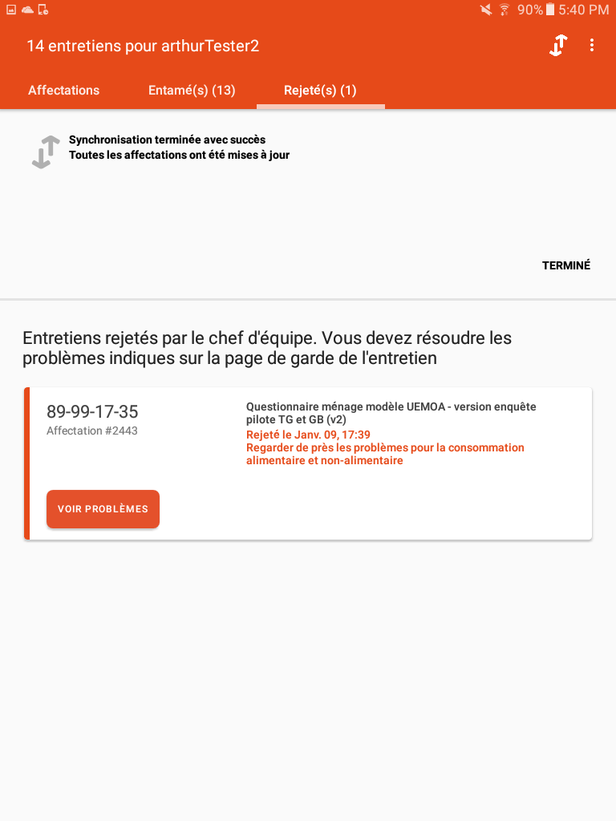
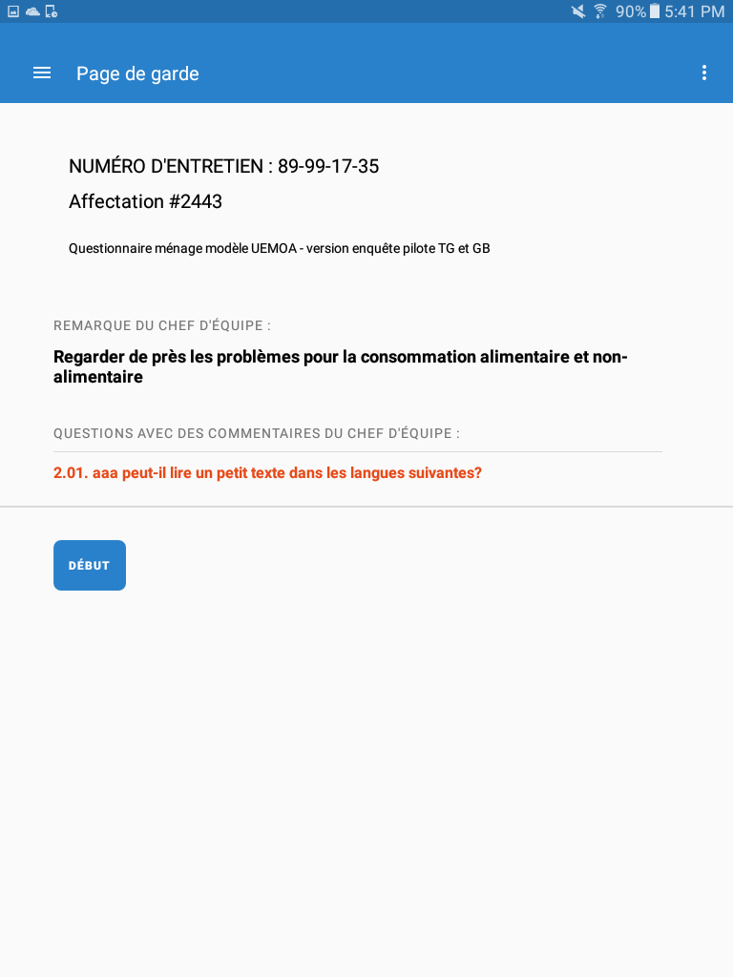
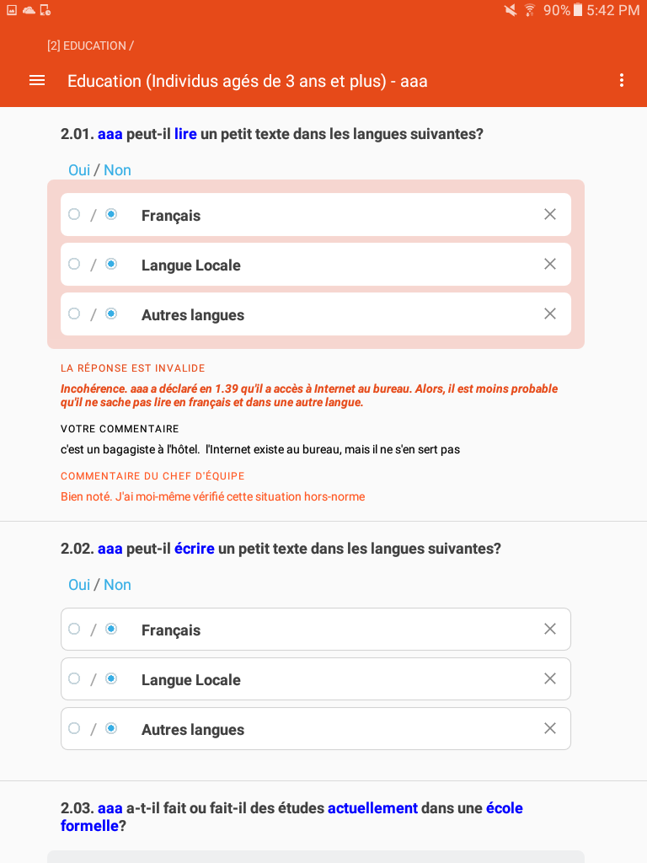
A la réception d’un entretien rejeté
Ouvrir l’entretien
Examiner la liste de questions avec commentaire
Appuyer sur un élément de la liste afin d’y aller
Remédier à l’erreur
Corriger la réponse
Documenter la situation

Slide 50
Sortir d’un entretien sans achever
(1)
(2)
Cliquersur les trois points situés en haut à droite.
Cliquer sur Tableau de bord

Slide 51
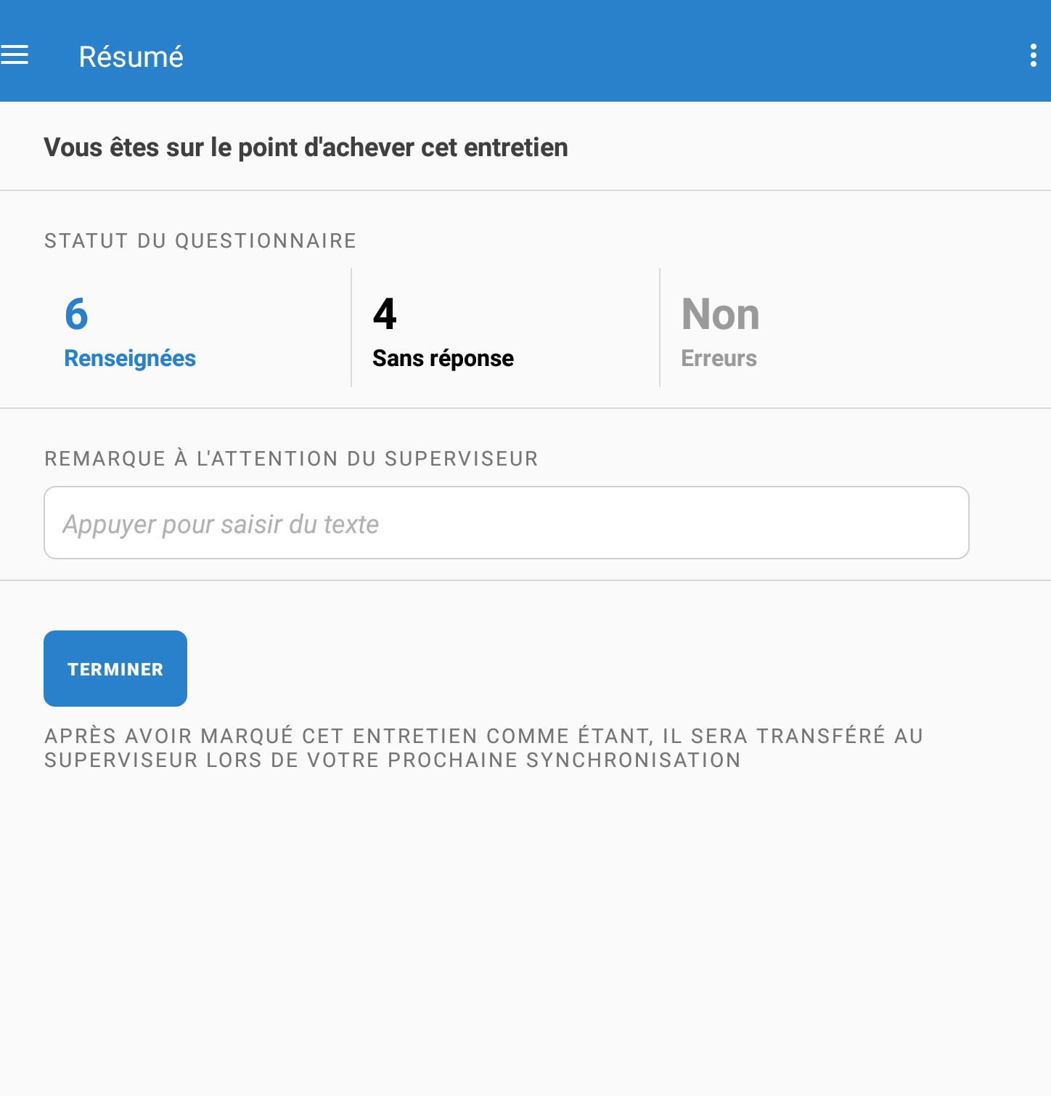
Achever un entretien
(1)
Cliquer sur le menu de navigation
Cliquer sur Résumé
Cliquer sur Terminer.
(2)
(3)
Tous les entretiens achevés sont stockés dans l’onglet Terminé

Slide 52
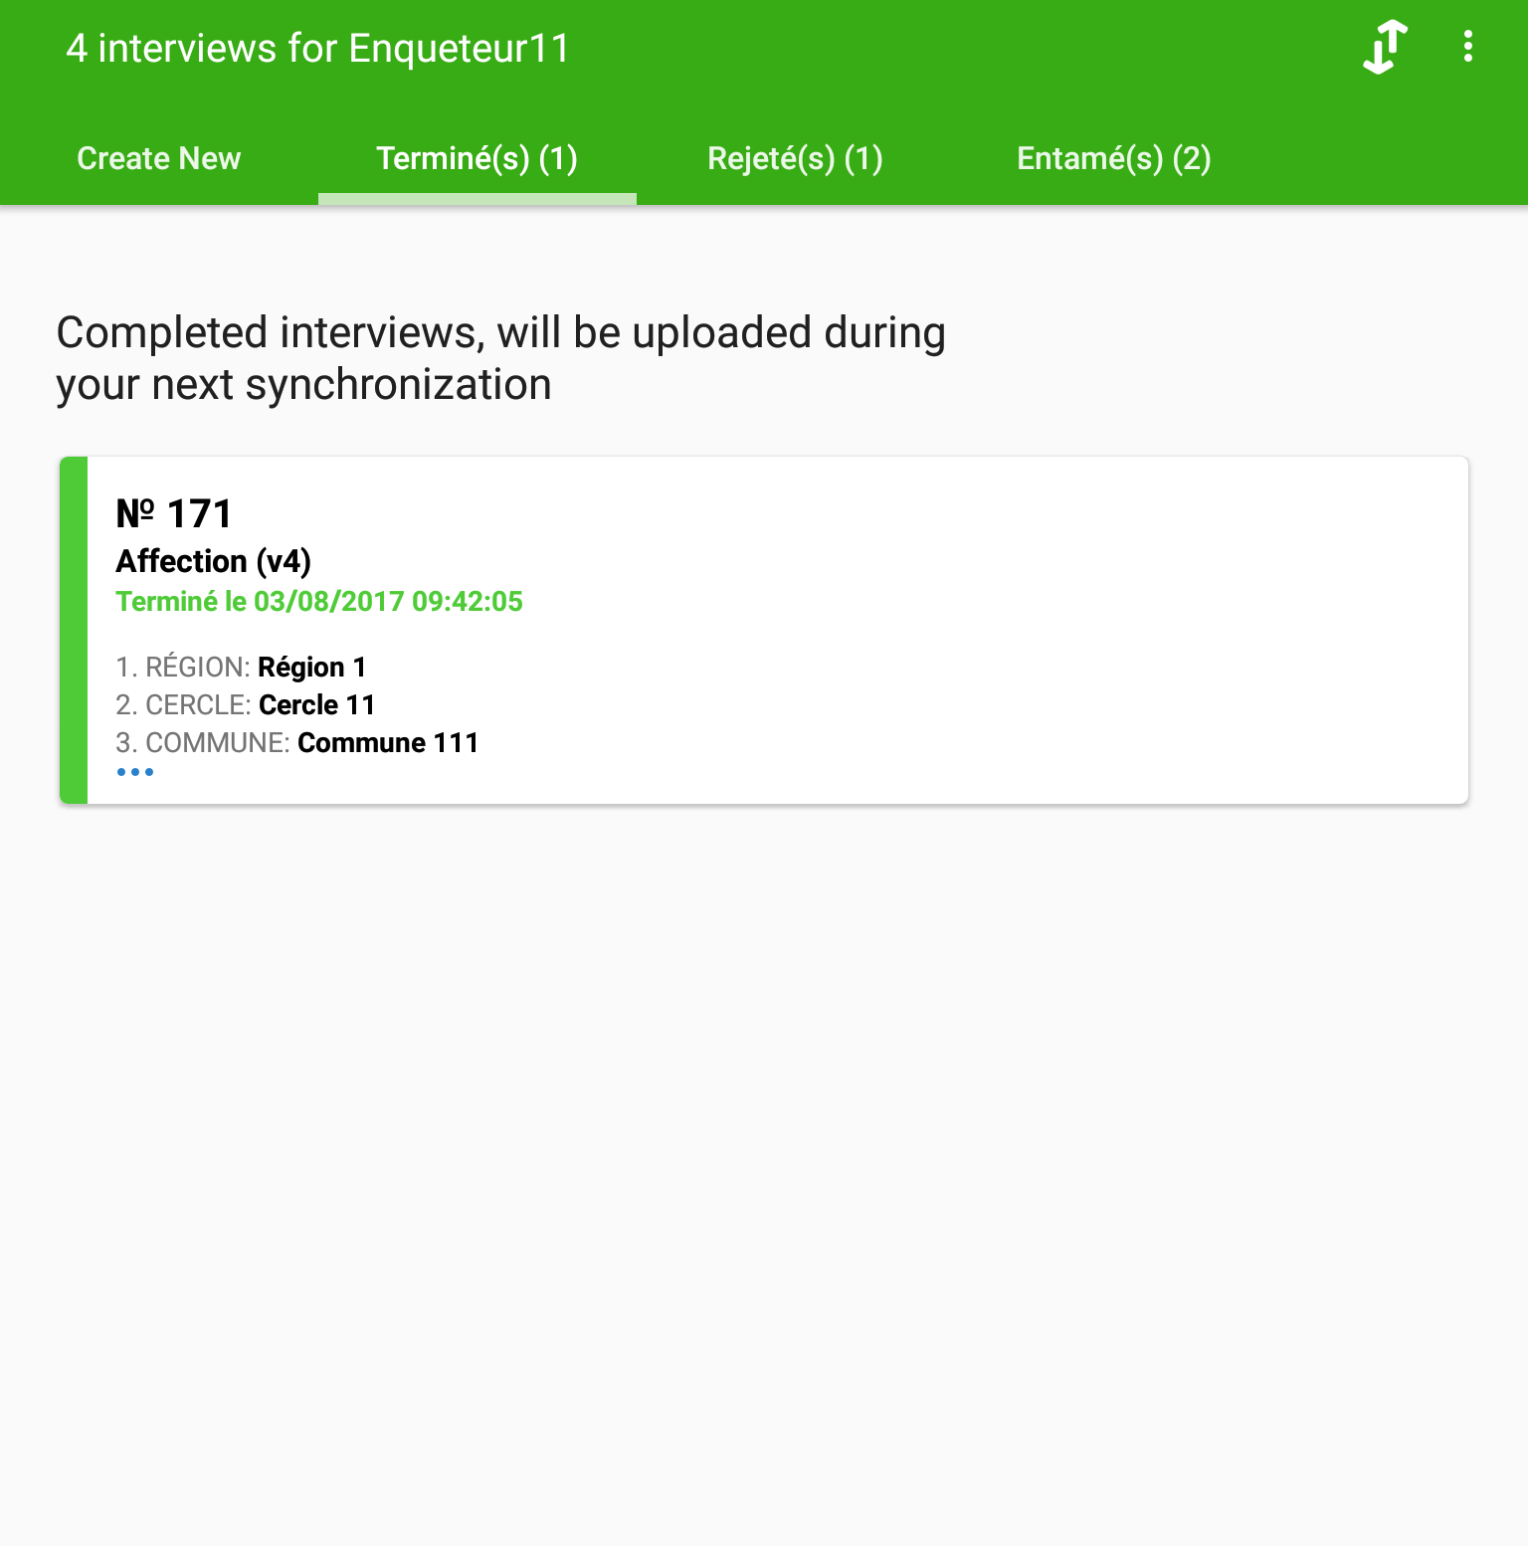
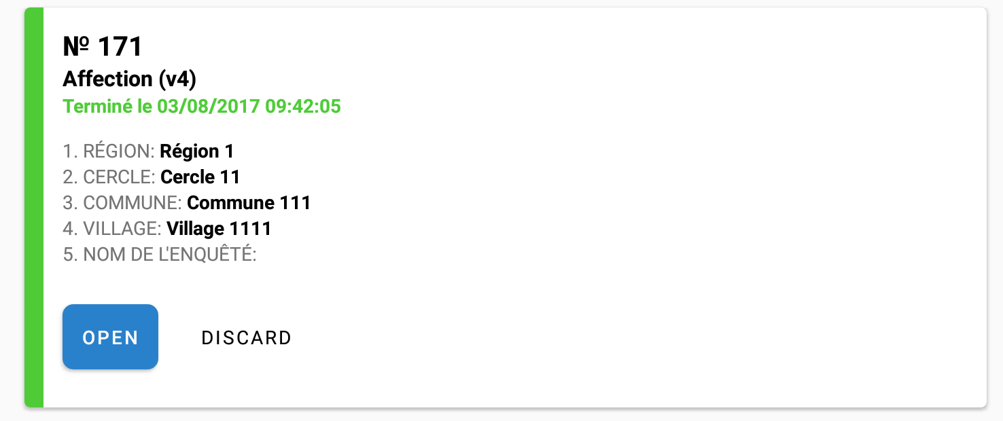
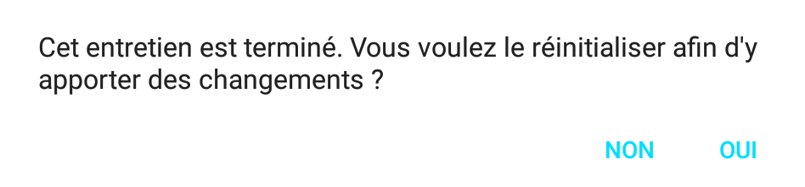
Apporter des modification à un entretien achevé
Entretiens entamés
(1)
Entretiens rejetés par le superviseur
Cliquer que l’onglet Terminé (s)
Cliquer sur le questionnaire
Cliquer sur Open
Cliquer sur Terminer.
(2)
(3)
(4)

Slide 53
Envoyer/recevoir des entretiens

Slide 54
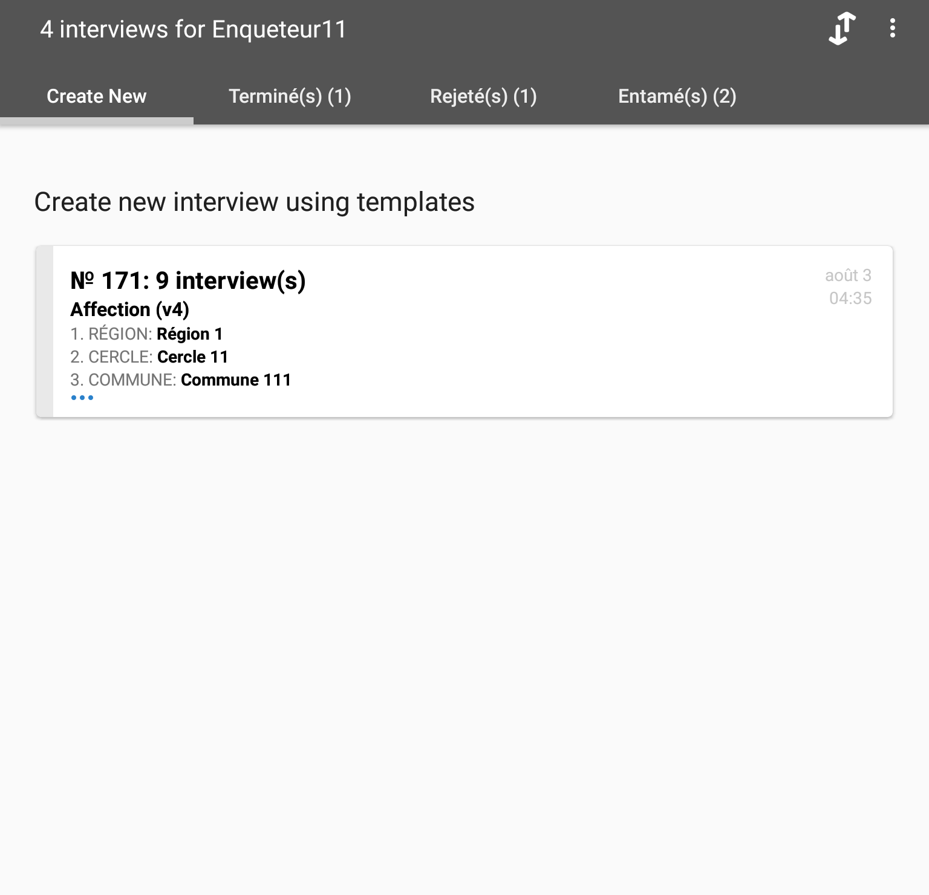
Envoyer/Recevoir des entretiens
Pour envoyer/recevoir des entretiens il faut se connecter à Internet
Lancer la synchronisation en cliquant sur les flèches opposées situées en haut à droite
Seuls les entretiens qui figurant dans l’onglet terminés seront envoyés
Cliquer ici

